Slide 1
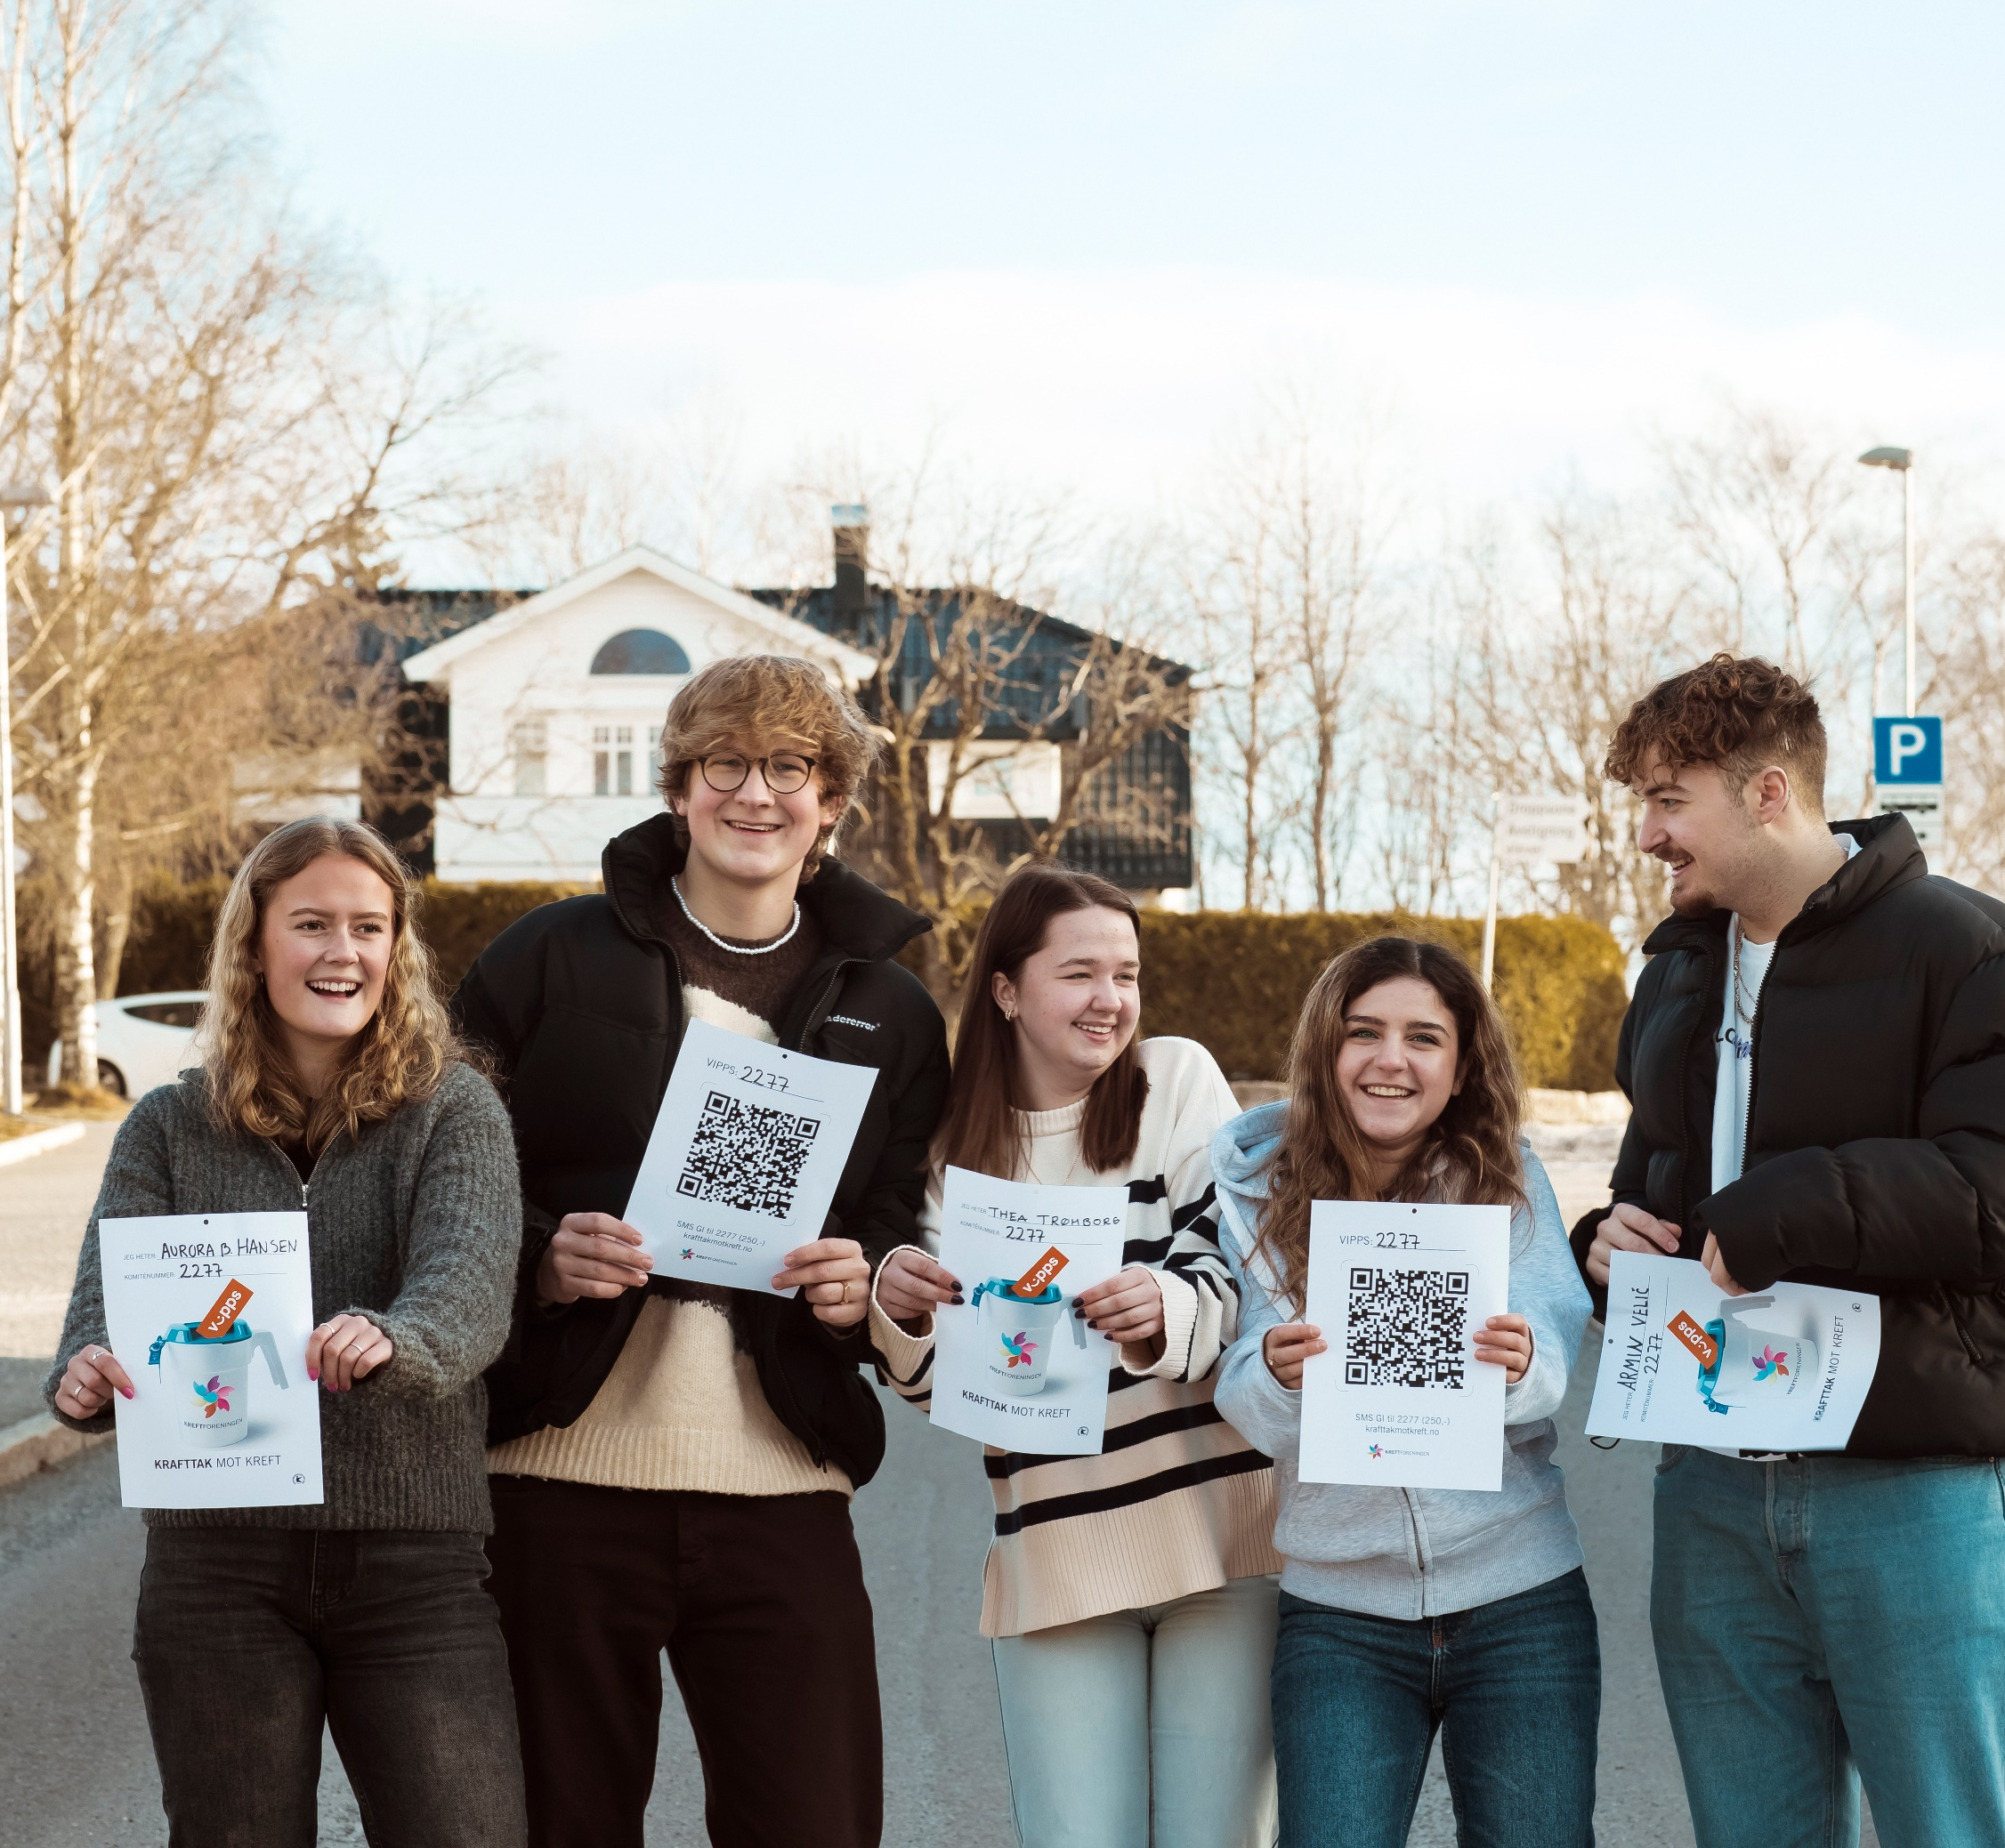
Vi skal være bøssebærere for Kreftforeningen! Kom på infomøte om KRAFTTAK MOT KREFT [dato, klokkeslett og sted].
Meld deg som bøssebærer
med å sende SMS til 2277 og skriv:
BØSSE XXXXXX Fornavn Etternavn

Slide 2
Bli med som bøssebærer! [DATO] er vi bøssebærere for Kreftforeningens innsamlingsaksjon KRAFTTAK MOT KREFT
Meld deg som bøssebærer
med å sende SMS til 2277 og skriv:
BØSSE XXXXXX Fornavn Etternavn

Slide 3
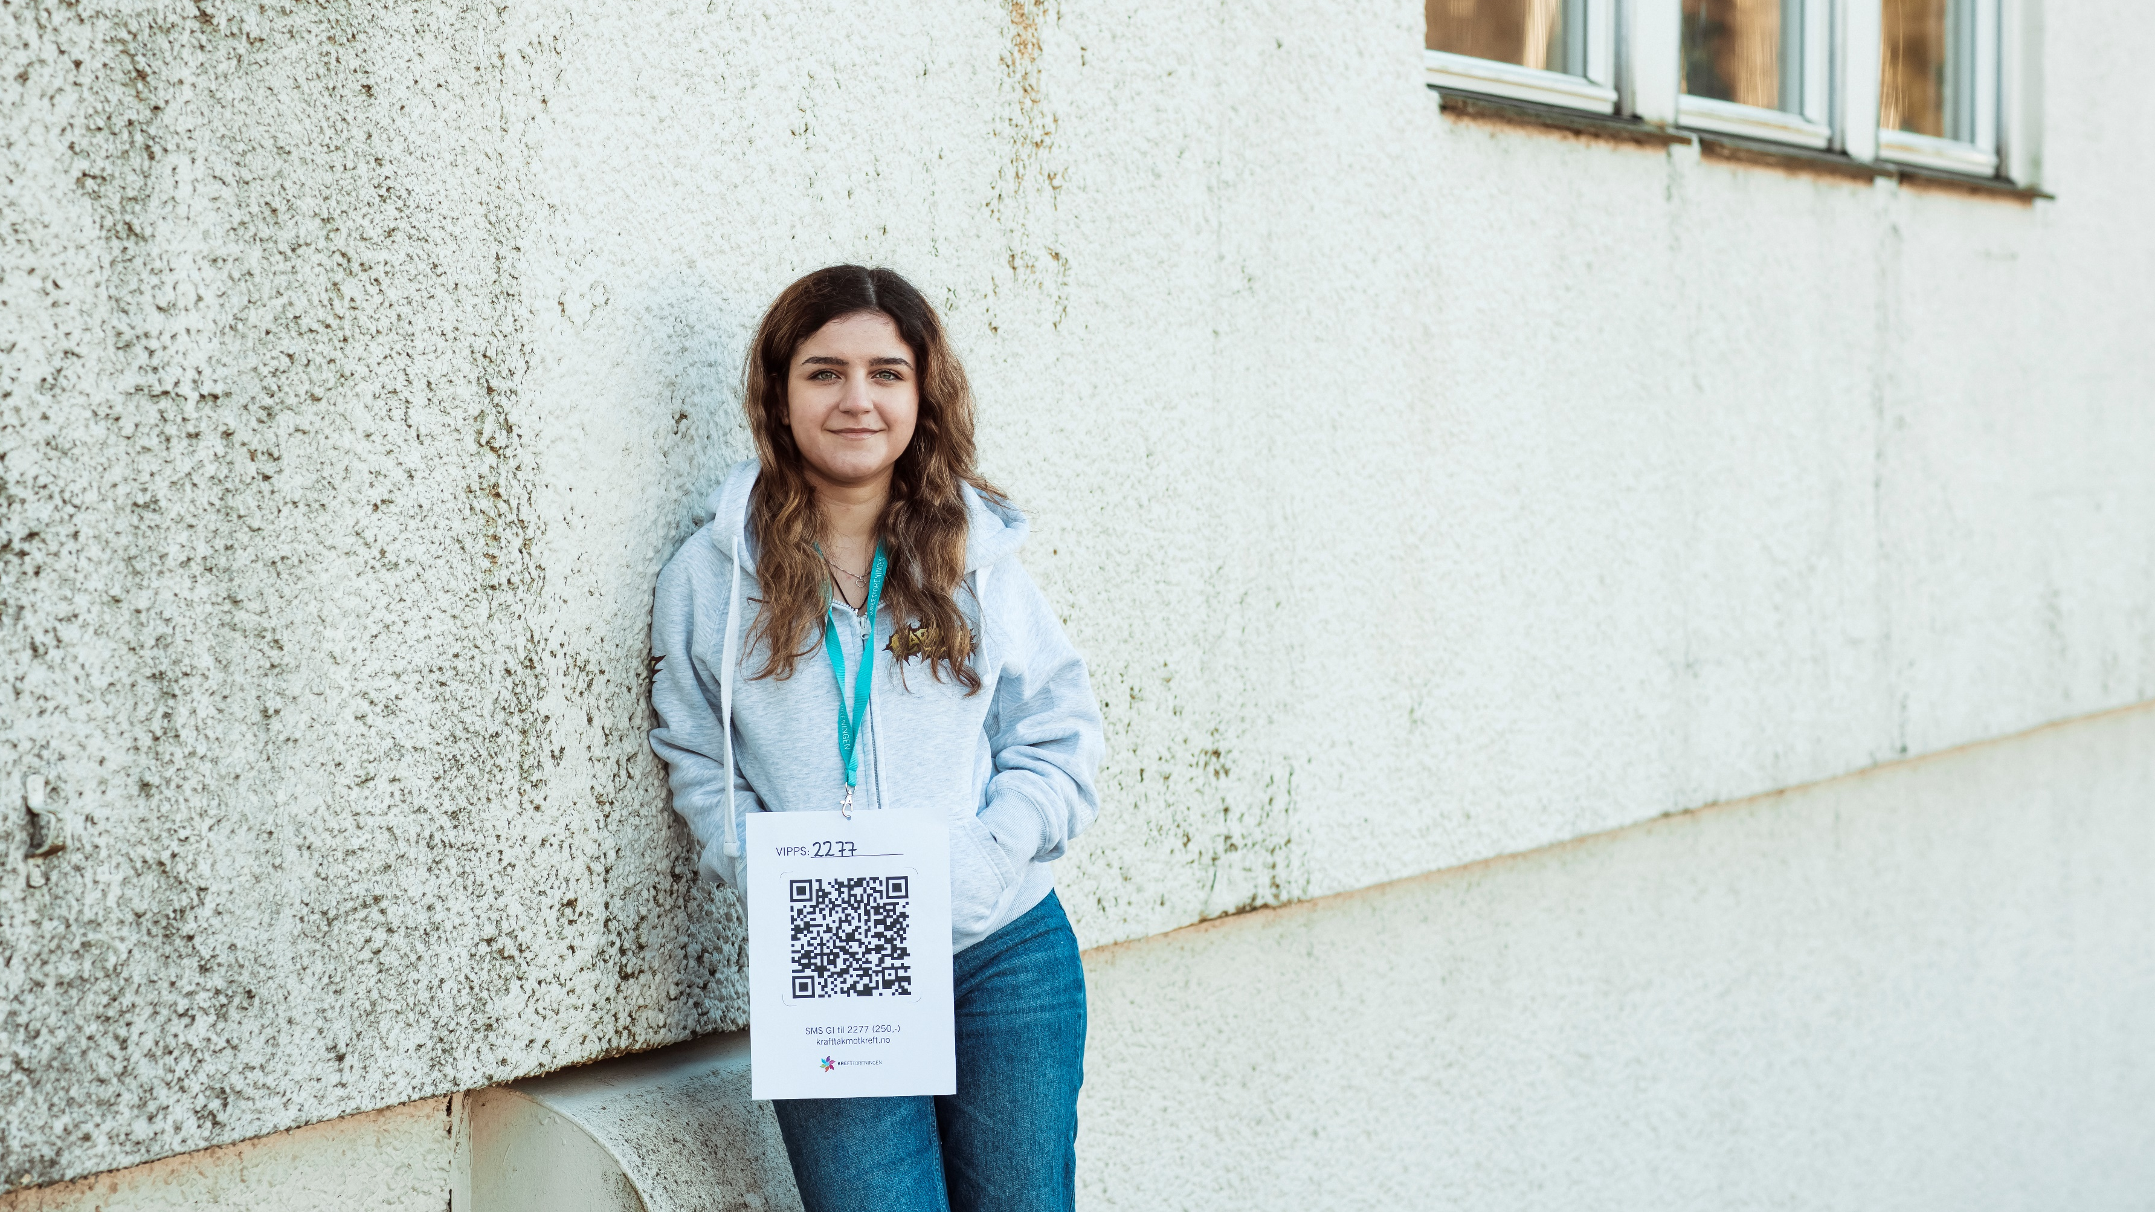
Krafttak-dag!
[DATO] ER ÅRETS KRAFTTAK-DAG!
Alle som har på seg klær i fargene til Kreftforeningen og har meldt seg som bøssebærer er med i trekningen av XXXXXX premie og får bolle/kaffe sponset av lokal baker/matfagelevene/kantina.
Fremføring av challenger i lunsjen!
Meld deg som bøssebærer
med å sende SMS til 2277:
BØSSE XXXXXX
Fornavn Etternavn

